Slide 1
Федеральное статистическое наблюдение «Социально-демографическое обследование (микроперепись населения) 2015 года»

Slide 2
Федеральное статистическое наблюдение «Социально-демографическое обследование (микроперепись населения) 2015 года» проводится в соответствии с:
♦ Федеральным законом от 29 ноября 2007 г. № 282-ФЗ
«Об официальном статистическом учете и системе государственной
статистики в Российской Федерации»;
♦ Распоряжением Правительства Российской Федерации от 29.03.2013 г. № 467-р «Об утверждении государственной программы Российской Федерации «Экономическое развитие и инновационная экономика»
♦ Пунктом 91 Плана мероприятий по реализации в 2011-2015 годах
Концепции демографической политики Российской Федерации
на период до 2025 года, утвержденного распоряжением
Правительства Российской Федерации от 10.03.2011 № 367-р;
♦ Приказом Росстата от 22.02.2013 № 74 «О проведении федерального
статистического наблюдения «Социально-демографическое обследование (микроперепись населения) 2015 года»

Slide 3
Цели проведения микропереписи населения:
информационное обеспечение анализа выполнения мероприятий, предусмотренных на II этапе реализации Концепции демографической политики Российской Федерации на период до 2025 года;
получение актуальной демографической и социально-экономической информации о современном состоянии населения страны до проведения очередной Всероссийской переписи населения, включая оценку изменения численности населения, числа и структуры частных домохозяйств;
выполнение рекомендаций ООН о «необходимости проведения постоянной программы межпереписных выборочных обследований домохозяйств для сбора текущей и подробной информации по многим вопросам»;
апробация новых методов сбора сведений о домохозяйствах и его членах при проведении всероссийских переписей населения и других сплошных и выборочных федеральных статистических наблюдений, проводимых Росстатом, с учетом современных информационных технологий;
корректировка сценарных условий для проведения демографических прогнозов;
расширение системы показателей официальной текущей статистической отчетности по социально-демографическим проблемам

Slide 4
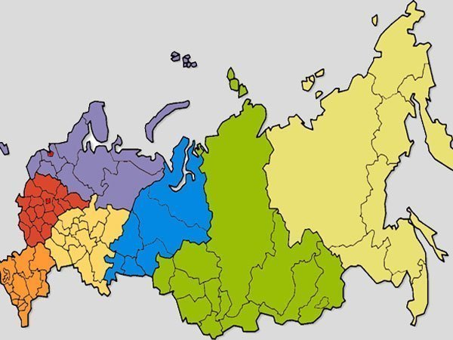
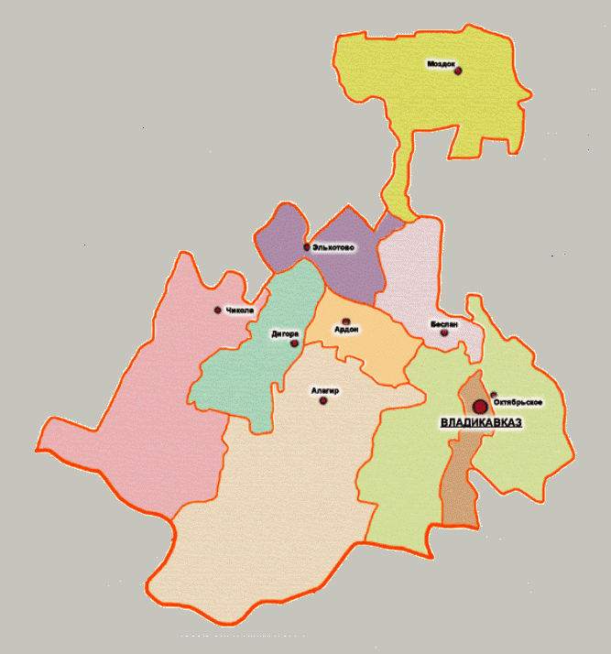
Во всех субъектах Российской Федерации будет опрошено в общей сложности около 2,5 млн человек
В Чеченской Республике будет опрошено в общей сложности около 21 тыс. человек
Охват населения микропереписью – 2% населения частных домохозяйств

Slide 5
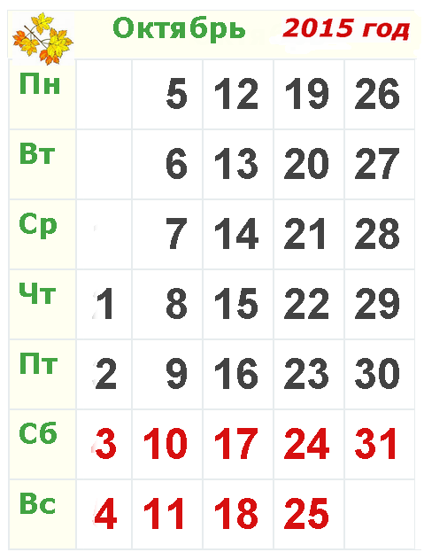
Момент времени, на который осуществляется сбор сведений о населении и его учет, – 0 часов 1 октября 2015 года
Период проведения микропереписи населения
Опрос населения будут проводить переписчики с 1 по 31 октября 2015 года путем обхода жилых помещений счетного участка, попавших в выборочную совокупность, и опроса проживающего в них населения

Slide 6
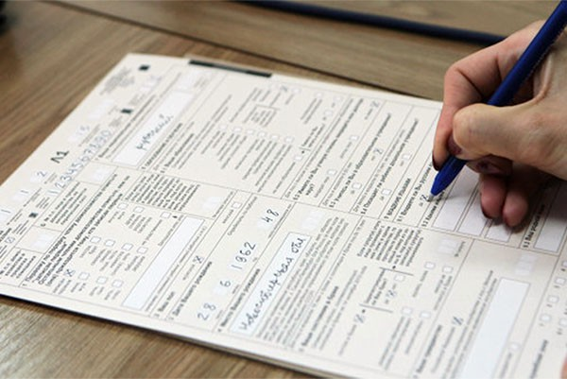
обход жилых помещений и опрос населения, заполнение анкет с использованием планшетных компьютеров;
обход жилых помещений и опрос населения, заполнение бумажных опросных листов интервьюерами (в исключительных случаях, при невозможности использования ПК);
Методы проведения обследования

Slide 8
Организация мероприятий на региональном уровне
♦наполнение выборочной совокупности единиц наблюдения микропереписи населения списками адресов жилых помещений отобранных счетных участков;
♦ координация и организация работ, проведение микропереписи населения в субъектах Российской Федерации, муниципальных образованиях, контроль за ходом подготовки и проведения микропереписи населения;
♦ взаимодействие с органами государственной власти субъектов Российской Федерации и органами местного самоуправления, а также территориальными органами федеральных органов исполнительной власти по вопросам организации микропереписи населения, обеспечения безопасности ее проведения, подбора временных работников, привлекаемых к работам по микропереписи;
♦организация актуализации выборочной совокупности единиц наблюдения микропереписи населения в муниципальных образованиях субъектов Российской Федерации путем натурного обхода регистраторами включенных в выборочную совокупность строений и помещений по состоянию на 2014 год;
♦составление организационных планов проведения микропереписи населения в муниципальных образованиях субъектов Российской Федерации и сводного организационного плана с использованием копий картографических материалов Всероссийской переписи населения 2010 года;
♦организация и проведение обучения временных работников, привлекаемых к работам по микропереписи;

Slide 9
♦прием на работу и заключение гражданско-правовых договоров с работниками, привлекаемыми к работам по микропереписи, выплаты им вознаграждения;
♦формирование электронных записных книжек переписчиков и инструкторов, содержащих полный перечень адресов жилых помещений, население которых подлежит микропереписи, и другую информацию для обеспечения работы переписчиков и инструкторов;
♦руководство деятельностью привлекаемых временных работников полевого уровня – регистраторов, переписчиков, инструкторов;
♦обеспечение полноты учета населения, подлежащего микропереписи населения, при использовании различных методов сбора сведений о населении (опрос с использованием планшетных компьютеров, опрос и заполнение бумажных опросных листов);
♦первичная обработка материалов микропереписи населения 2015 года и передача электронных массивов данных на федеральный уровень;
♦опубликование и распространение итогов микропереписи населения 2015 года, хранение ее материалов.

Slide 10
Организация мероприятий на федеральном уровне
♦координация и планирование работ, проведение микропереписи населения, контроль за ходом ее подготовки и проведения;
♦ методологическое обеспечение подготовки и проведения переписи населения, подготовки материалов микропереписи населения к автоматизированной обработке;
♦ создание выборочной совокупности единиц наблюдения микропереписи населения в виде списка счетных участков Всероссийской переписи населения 2010 года;
♦организация автоматизированной обработки материалов микропереписи населения и распространения ее итогов на генеральную совокупность;
♦подведение итогов микропереписи, их опубликование и распространение, хранение материалов микропереписи населения;
♦обеспечение проведения информационно-разъяснительной работы и изучение общественного мнения по отношению к микропереписи населения;
♦организация проведения, финансового и материально-технического обеспечения микропереписи населения.

Slide 11
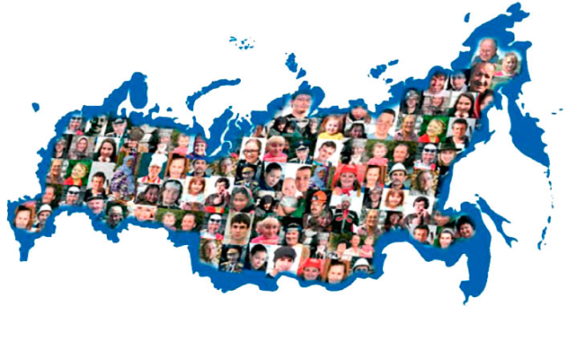
Программа микропереписи
населения - перечень вопросов
для получения сведений о населении,
собираемых в ходе микропереписи.
Основные направления Программы микропереписи населения 2015 года:
- возрастно-половой состав населения;
- уровень образования;
- источники средств к существованию;
- экономическая активность и занятость;
- состояние в браке;
- рождаемость;
- репродуктивные планы;
- оценка состояния здоровья;
- миграция;
- гражданство;
- состав домохозяйств и семейных ячеек.

Slide 12
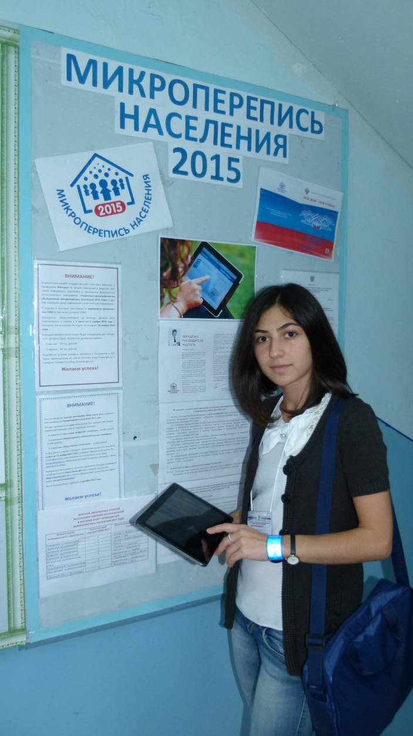
Как узнать переписчика
Переписчик имеет:
♦выданное Росстатом удостоверение, действительное при предъявлении паспорта
♦портфель синего цвета с нанесенной на него надписью «Росстат»
♦светоотражающий браслет синего цвета с надписью «Росстат»

Slide 13
Сбор сведений о населении производится исключительно со слов респондентов без предъявления ими каких-либо документов. Ответы на вопросы заносятся в опросный лист без указания фамилии. Вся полученная информация строго конфиденциальна, защищена от несанкционированного использования и будет представлена только в обобщенном виде в целом по России, в разрезе федеральных округов и субъектов Российской Федерации.

